Slide 1
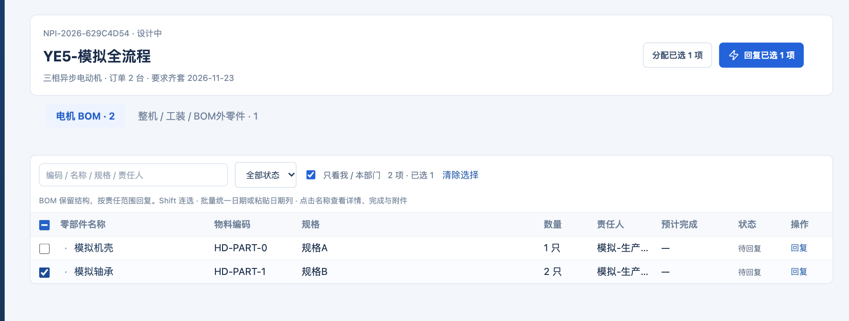
HD-PLM / 新品协同
制造负责人及部门成员
生产部
软件操作 SOP
从接收项目到整机完成
让每一个零件的完成时间清楚可追溯
图文操作培训 · 可编辑课件
接收项目
回复交期
确认完成
适用版本 4.2.1 2026 年 11 月
Notes:
生产部
软件操作 SOP
课件依据：HD-PLM 4.2.1 实际界面、权限实现及配套部门SOP。截图来自独立演示环境，人员与业务数据为模拟。按钮受岗位、任务范围及项目状态控制；本课件不授予额外权限。技术数值仅用于演示，按正式技术协议和受控标准执行。

Slide 2
HD-PLM / 生产部操作 SOP
生产每天围绕这四步工作
主要入口：生产任务 → 项目卡片 → 电机 BOM
1
2
3
4
接项目
定分工
回日期
报完成
核对型号 / 订单 / 版本
自制留生产，外购转采购
预计完成，改期留原因
核实实物，再填实际日期
制造负责人
接收 BOM 默认任务，确认分工与要求，组织整机、工装和 BOM 外件交付。
部门成员
处理本部门可回复任务，系统保留主负责人和实际操作人；交班先读最新记录。
项目阶段记录、试验分析和客户反馈由项目负责人统一填写；生产提供现场事实与依据。
适用 HD-PLM 4.2.1 · 2026.11 · 界面与数据为操作演示
02
Notes:
生产每天围绕这四步工作
主要入口：生产任务 → 项目卡片 → 电机 BOM
制造负责人
接收 BOM 默认任务，确认分工与要求，组织整机、工装和 BOM 外件交付。
部门成员
处理本部门可回复任务，系统保留主负责人和实际操作人；交班先读最新记录。
项目阶段记录、试验分析和客户反馈由项目负责人统一填写；生产提供现场事实与依据。
课件依据：HD-PLM 4.2.1 实际界面、权限实现及配套部门SOP。截图来自独立演示环境，人员与业务数据为模拟。按钮受岗位、任务范围及项目状态控制；本课件不授予额外权限。技术数值仅用于演示，按正式技术协议和受控标准执行。

Slide 3
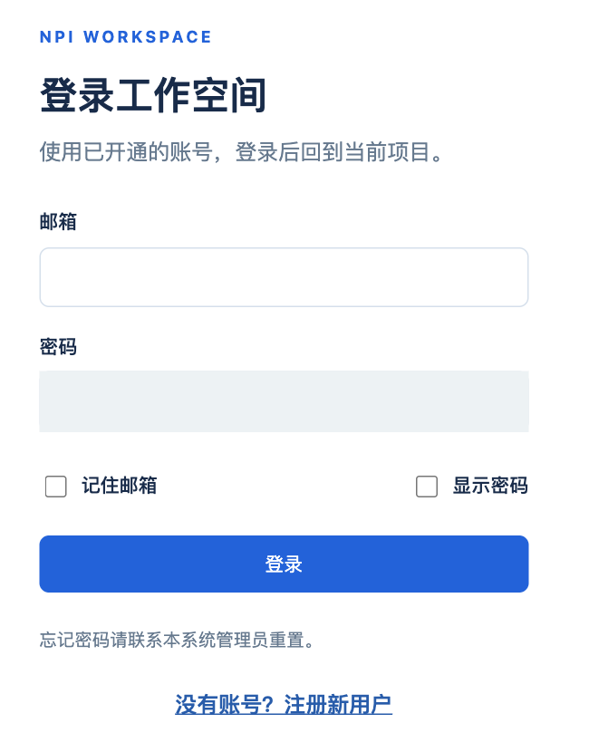
HD-PLM / 生产部操作 SOP
先开通账号，再开始工作
登录入口 → 注册新用户 → 部门审核 → 登录
1
提交注册申请
姓名、邮箱、密码；类别选“生产 / 制造”，所属部门选实际部门。
2
等管理员确认开通
注册成功不等于账号已启用；收到开通确认后再登录。
3
使用自己的账号
管理员创建或重置的账号按提示改密；公共设备退出登录。
生产部培训账号与正式账号分开使用。手机使用公司可访问地址，不能输入电脑的 localhost。
适用 HD-PLM 4.2.1 · 2026.11 · 界面与数据为操作演示
03
Notes:
先开通账号，再开始工作
登录入口 → 注册新用户 → 部门审核 → 登录
提交注册申请
姓名、邮箱、密码；类别选“生产 / 制造”，所属部门选实际部门。
等管理员确认开通
注册成功不等于账号已启用；收到开通确认后再登录。
使用自己的账号
管理员创建或重置的账号按提示改密；公共设备退出登录。
生产部培训账号与正式账号分开使用。手机使用公司可访问地址，不能输入电脑的 localhost。
密码要求10–128位。设计、生产、采购类别可自行注册；管理员、主管由管理员维护。忘记密码联系管理员重置。部门选择错误应先请管理员核实，不借用同事账户。
课件依据：HD-PLM 4.2.1 实际界面、权限实现及配套部门SOP。截图来自独立演示环境，人员与业务数据为模拟。按钮受岗位、任务范围及项目状态控制；本课件不授予额外权限。技术数值仅用于演示，按正式技术协议和受控标准执行。

Slide 4
HD-PLM / 生产部操作 SOP
先选电机项目，再找零件
生产任务 → 项目卡片 → 电机 BOM
1
核对项目身份
1
项目编号、电机型号、订单台数和当前 BOM 版本。
2
优先处理待回复
2
搜索编码 / 名称 / 规格；按待回复、风险、逾期筛选。
3
3
检查责任范围
只对本人 / 本部门范围回复；点零件名称看详情、日期和附件。
实机截图 · 关键区域已放大
BOM 显示单台用量；备料或生产总需求还需结合订单台数和实际任务范围核对。
适用 HD-PLM 4.2.1 · 2026.11 · 界面与数据为操作演示
04
Notes:
先选电机项目，再找零件
生产任务 → 项目卡片 → 电机 BOM
核对项目身份
项目编号、电机型号、订单台数和当前 BOM 版本。
优先处理待回复
搜索编码 / 名称 / 规格；按待回复、风险、逾期筛选。
检查责任范围
只对本人 / 本部门范围回复；点零件名称看详情、日期和附件。
BOM 显示单台用量；备料或生产总需求还需结合订单台数和实际任务范围核对。
生产入口先显示项目，不需要在全系统零件列表中寻找。结构上级行可能只起定位作用。未导入BOM时可先处理整机、工装、BOM外件。
课件依据：HD-PLM 4.2.1 实际界面、权限实现及配套部门SOP。截图来自独立演示环境，人员与业务数据为模拟。按钮受岗位、任务范围及项目状态控制；本课件不授予额外权限。技术数值仅用于演示，按正式技术协议和受控标准执行。

Slide 5
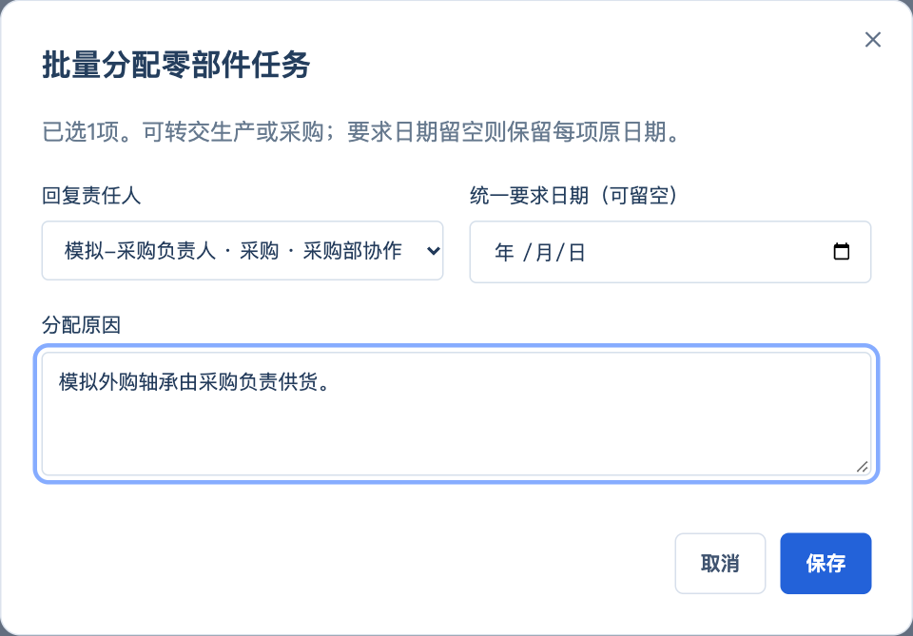
HD-PLM / 生产部操作 SOP
外购件选好后，直接转采购
电机 BOM 勾选零件 → 分配已选 N 项
1
选择采购责任人
制造负责人确认外购范围；同类零件可 Shift 连选。
1
2
写要求与原因
2
按需填写统一要求日期，说明转采购依据；每批最多 200 项。
3
保存并确认接收
3
核对责任人已更新，让采购在采购管理中找到同一项目与零件。
实机截图 · 关键区域已放大
备注里写“转采购”不会改变分配。没有分配入口的成员请制造负责人办理。
适用 HD-PLM 4.2.1 · 2026.11 · 界面与数据为操作演示
05
Notes:
外购件选好后，直接转采购
电机 BOM 勾选零件 → 分配已选 N 项
选择采购责任人
制造负责人确认外购范围；同类零件可 Shift 连选。
写要求与原因
按需填写统一要求日期，说明转采购依据；每批最多 200 项。
保存并确认接收
核对责任人已更新，让采购在采购管理中找到同一项目与零件。
备注里写“转采购”不会改变分配。没有分配入口的成员请制造负责人办理。
批量分配上限200项，日期批量回复上限50项，两者不同。共享成员回复不自动改变主负责人。选错责任人应立即由有权人员更正并通知双方。
课件依据：HD-PLM 4.2.1 实际界面、权限实现及配套部门SOP。截图来自独立演示环境，人员与业务数据为模拟。按钮受岗位、任务范围及项目状态控制；本课件不授予额外权限。技术数值仅用于演示，按正式技术协议和受控标准执行。

Slide 6
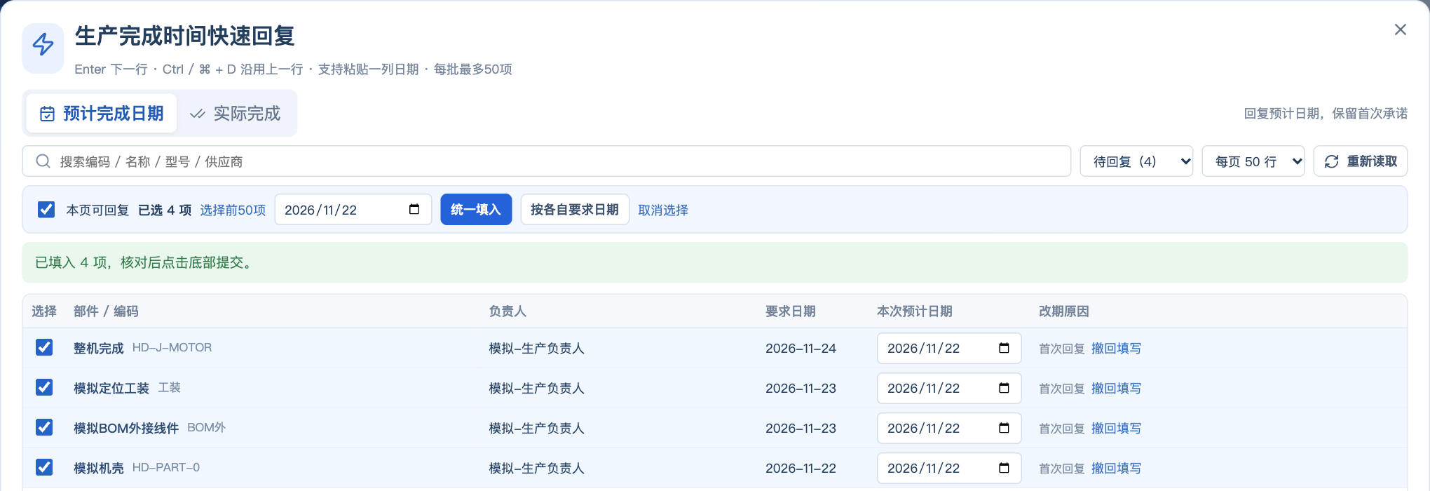
HD-PLM / 生产部操作 SOP
同一天完成，一次批量回复
生产任务 → 项目 → 批量回复完成时间
1
选范围
勾选需要回复的行；每批最多 50 项。
2
填日期
统一填写日期 → 统一填入；再逐行核对。
3
点提交
点击“提交 N 项回复”，看到成功提示再离开。
3
同一窗口的填写区与底部提交区（已省略中间空白）
“统一填入”只填表格；提交成功才保存。100 行显示 ≠ 可以一次提交 100 项。
适用 HD-PLM 4.2.1 · 2026.11 · 界面与数据为操作演示
06
Notes:
同一天完成，一次批量回复
生产任务 → 项目 → 批量回复完成时间
选范围
勾选需要回复的行；每批最多 50 项。
填日期
统一填写日期 → 统一填入；再逐行核对。
点提交
点击“提交 N 项回复”，看到成功提示再离开。
“统一填入”只填表格；提交成功才保存。100 行显示 ≠ 可以一次提交 100 项。
生产预计日期必须基于实际产能或供货条件。使用“按各自要求日期”前确认每项确实可按计划达成，不应把要求日期直接当成承诺。勾选多项可能包含整机及BOM外件，提交前核对范围。
课件依据：HD-PLM 4.2.1 实际界面、权限实现及配套部门SOP。截图来自独立演示环境，人员与业务数据为模拟。按钮受岗位、任务范围及项目状态控制；本课件不授予额外权限。技术数值仅用于演示，按正式技术协议和受控标准执行。

Slide 7
HD-PLM / 生产部操作 SOP
日期不同，也能连续快速录入
按当前行顺序粘贴日期列，或用键盘连续填写
Enter
把日期列粘贴到第一条目标行
下一行
编码 / 行号
本次日期
Shift + Enter
上一行
P-101 · 行 6
2026-11-20
Ctrl / ⌘ + D
P-102 · 行 7
2026-11-21
沿用上一行
P-103 · 行 8
2026-11-21
Ctrl / ⌘ + Enter
核对后提交
粘贴前对齐编码、原表行号和顺序；重复编码不能只靠名称匹配。
适用 HD-PLM 4.2.1 · 2026.11 · 界面与数据为操作演示
07
Notes:
日期不同，也能连续快速录入
按当前行顺序粘贴日期列，或用键盘连续填写
粘贴前对齐编码、原表行号和顺序；重复编码不能只靠名称匹配。
日期建议使用 YYYY-MM-DD，支持从表格复制单列日期。Enter下一行，Shift+Enter上一行，Ctrl/⌘+D沿用上一行，Ctrl/⌘+Enter提交。先在2–3项中练习，确认顺序正确再处理最多50项。粘贴不会替你判断物料对应关系。
课件依据：HD-PLM 4.2.1 实际界面、权限实现及配套部门SOP。截图来自独立演示环境，人员与业务数据为模拟。按钮受岗位、任务范围及项目状态控制；本课件不授予额外权限。技术数值仅用于演示，按正式技术协议和受控标准执行。

Slide 8
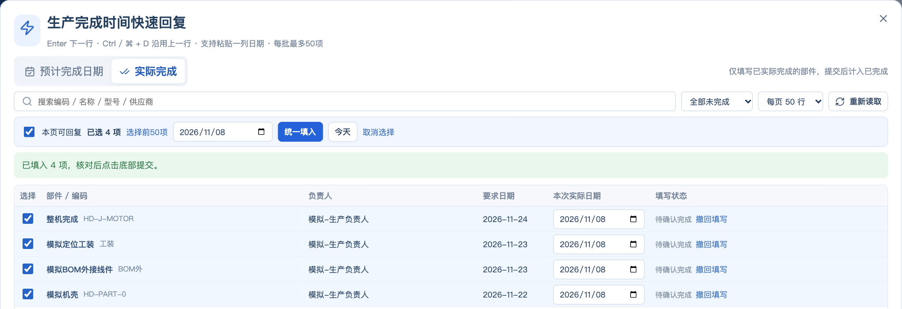
HD-PLM / 生产部操作 SOP
实物完成后，再确认实际日期
批量回复完成时间 → 实际完成
1
先核事实
数量、工序和交付范围已完成；未完成项不要选中。
2
填真实日期
统一填入或逐项填实际完成日期，不能填写未来日期。
3
确认提交
点击“确认 N 项已实际完成”，检查日期与状态已更新。
3
同一窗口的填写区与底部提交区（已省略中间空白）
整机是一项整体任务。只完成部分订单台数时，记录已完成与剩余数量，整机保持未完成。
适用 HD-PLM 4.2.1 · 2026.11 · 界面与数据为操作演示
08
Notes:
实物完成后，再确认实际日期
批量回复完成时间 → 实际完成
先核事实
数量、工序和交付范围已完成；未完成项不要选中。
填真实日期
统一填入或逐项填实际完成日期，不能填写未来日期。
确认提交
点击“确认 N 项已实际完成”，检查日期与状态已更新。
整机是一项整体任务。只完成部分订单台数时，记录已完成与剩余数量，整机保持未完成。
“今天”只设置批量日期，仍要统一填入并提交。预计日期不是实际日期。误填实际日期由有更正权限人员通过“更正日期”办理并说明原因，历史保留。
课件依据：HD-PLM 4.2.1 实际界面、权限实现及配套部门SOP。截图来自独立演示环境，人员与业务数据为模拟。按钮受岗位、任务范围及项目状态控制；本课件不授予额外权限。技术数值仅用于演示，按正式技术协议和受控标准执行。

Slide 9
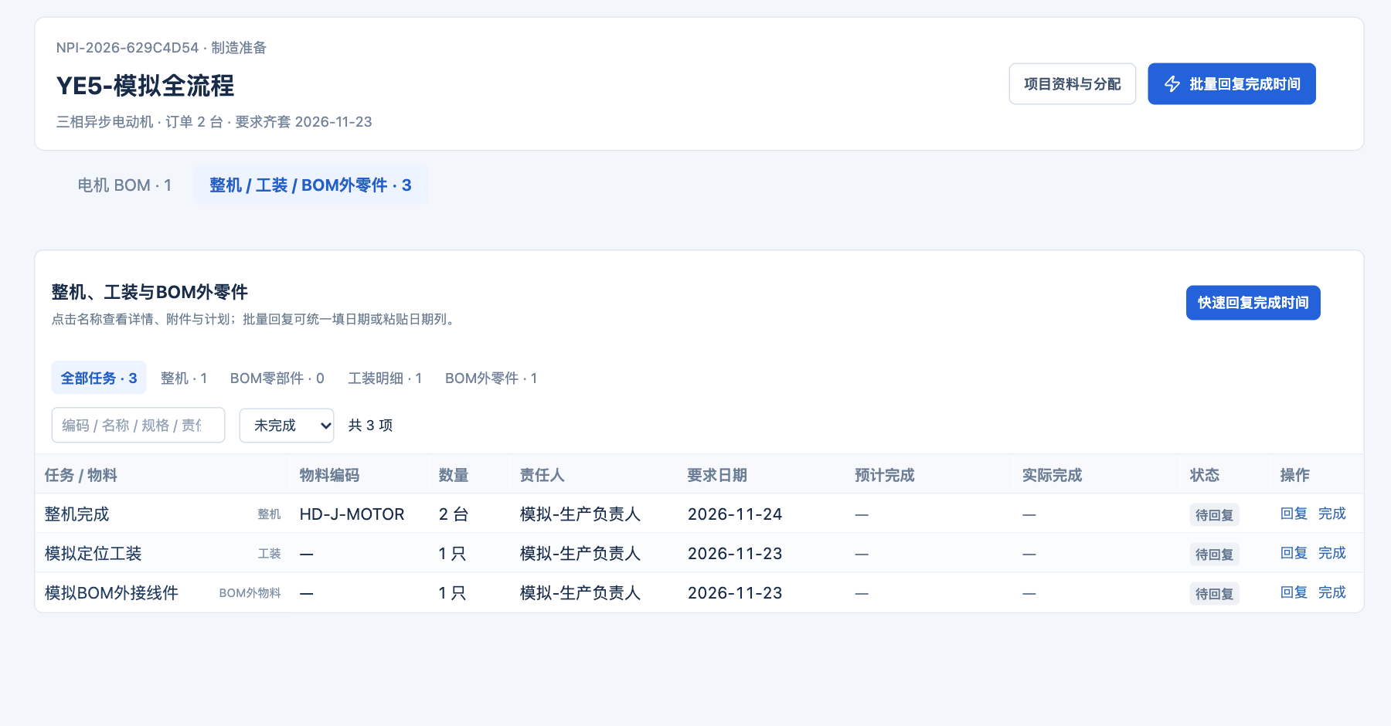
HD-PLM / 生产部操作 SOP
整机、工装和 BOM 外件也要回
生产任务 → 项目 → 整机 / 工装 / BOM外零件
1
查看补充任务
核对整机编码、工装名称及 BOM 外件的数量和要求。
2
按同一方式回复
预计完成 → 改期说明 → 实际完成，均保留历史。
3
缺项先补清单
请有维护权限人员在交付任务中添加；不要重复建立 BOM 已有件。
实机截图 · 关键区域已放大
整机编码来自项目电机编码；有误请项目负责人修改项目信息。
适用 HD-PLM 4.2.1 · 2026.11 · 界面与数据为操作演示
09
Notes:
整机、工装和 BOM 外件也要回
生产任务 → 项目 → 整机 / 工装 / BOM外零件
查看补充任务
核对整机编码、工装名称及 BOM 外件的数量和要求。
按同一方式回复
预计完成 → 改期说明 → 实际完成，均保留历史。
缺项先补清单
请有维护权限人员在交付任务中添加；不要重复建立 BOM 已有件。
整机编码来自项目电机编码；有误请项目负责人修改项目信息。
示例画面为生产账号的“整机 / 工装 / BOM外零件”，项目负责人也可从项目交付任务检查完整交付清单。无维护权限时不要借用账号新增任务。
课件依据：HD-PLM 4.2.1 实际界面、权限实现及配套部门SOP。截图来自独立演示环境，人员与业务数据为模拟。按钮受岗位、任务范围及项目状态控制；本课件不授予额外权限。技术数值仅用于演示，按正式技术协议和受控标准执行。

Slide 10
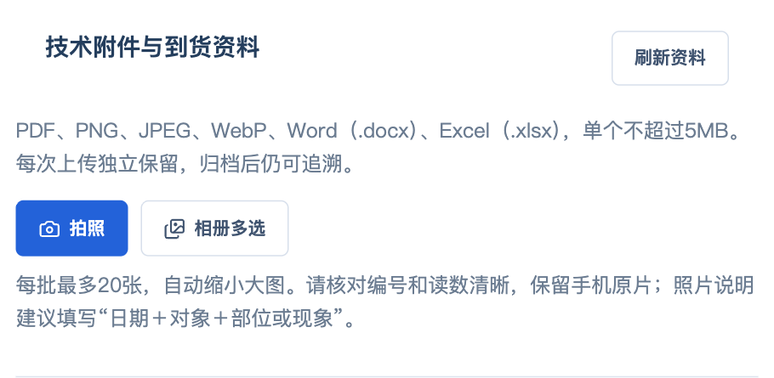
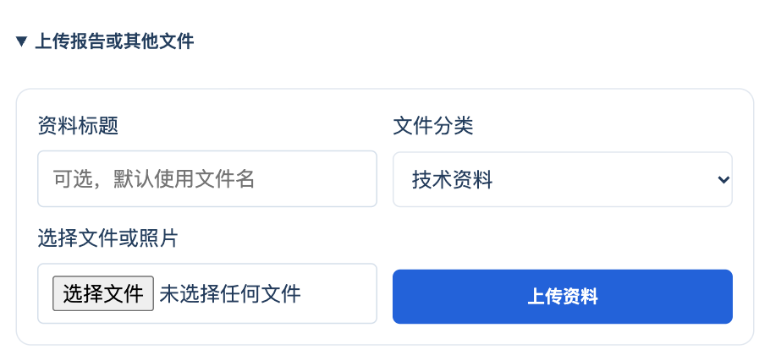
HD-PLM / 生产部操作 SOP
照片和说明跟着具体任务走
点击零件名称 → 附件；阶段资料交项目负责人汇总
1
关联正确零件
上传前核对编码、规格、项目和 BOM 版本。
2
提供可判断依据
实物与标识、加工 / 装配、工装准备、异常部位或交付状态。
3
把异常交接清楚
写明数量、影响、措施、责任人与恢复日期；有权时更新关联问题。
同一附件窗口的拍照区与文件上传区
任务附件用于零件事实；阶段照片和阶段结论由项目负责人在项目流程中统一维护。
适用 HD-PLM 4.2.1 · 2026.11 · 界面与数据为操作演示
10
Notes:
照片和说明跟着具体任务走
点击零件名称 → 附件；阶段资料交项目负责人汇总
关联正确零件
上传前核对编码、规格、项目和 BOM 版本。
提供可判断依据
实物与标识、加工 / 装配、工装准备、异常部位或交付状态。
把异常交接清楚
写明数量、影响、措施、责任人与恢复日期；有权时更新关联问题。
任务附件用于零件事实；阶段照片和阶段结论由项目负责人在项目流程中统一维护。
手机可使用拍照或相册多选。需要补充的生产现场证据交项目负责人，不等于生产成员可替代填写阶段记录。只有拟采取措施时不能标记问题已解决。
课件依据：HD-PLM 4.2.1 实际界面、权限实现及配套部门SOP。截图来自独立演示环境，人员与业务数据为模拟。按钮受岗位、任务范围及项目状态控制；本课件不授予额外权限。技术数值仅用于演示，按正式技术协议和受控标准执行。

Slide 11
HD-PLM / 生产部操作 SOP
遇到异常，按这个顺序处理
先核对状态，再决定改期、复核或升级协调
1
找不到项目 / 零件
2
已回复但要改期
清空搜索和状态筛选 → 核对责任人、部门 → 请制造负责人或项目负责人确认分配。
筛选“已回复 / 改期” → 填新日期与具体原因 → 提交；首次承诺保留。
3
待 BOM 复核 / 已转交
4
提交失败 / 数据已变化
先由项目负责人确认版本或交接关系；无权限时联系当前责任人。
保留当前页，点“重新读取”核对最新值；已保存的项不要再次提交。
一批中有无效项时整批不会保存；修正提示后重新提交。不要把网络超时直接当作成功。
适用 HD-PLM 4.2.1 · 2026.11 · 界面与数据为操作演示
11
Notes:
遇到异常，按这个顺序处理
先核对状态，再决定改期、复核或升级协调
一批中有无效项时整批不会保存；修正提示后重新提交。不要把网络超时直接当作成功。
若检测到他人更新，比较自己的填写与最新记录，确认后保留自己的日期或放弃该行。实际日期误填由有更正权限的管理人员通过“更正日期”处理并留原因，不删除重建。项目已结项时普通写入关闭。
课件依据：HD-PLM 4.2.1 实际界面、权限实现及配套部门SOP。截图来自独立演示环境，人员与业务数据为模拟。按钮受岗位、任务范围及项目状态控制；本课件不授予额外权限。技术数值仅用于演示，按正式技术协议和受控标准执行。

Slide 12
HD-PLM / 生产部操作 SOP
生产部上岗演练
用演示项目练一次，再开始处理正式业务
1
在项目中找到自己的 3 项零件；把外购件转采购。
2
给 2 项填同一预计日期，确认提交成功。
3
让同部门成员接手读取最新记录，核对操作历史。
4
确认其中 1 项实际完成，另一项如实改期并填写原因。
验收：采购看到转交任务，未完成项仍未完成，实际完成和改期原因均可查。
适用 HD-PLM 4.2.1 · 2026.11 · 演练请使用演示项目
12
Notes:
生产部上岗演练
用演示项目练一次，再开始处理正式业务
在项目中找到自己的 3 项零件；把外购件转采购。
给 2 项填同一预计日期，确认提交成功。
让同部门成员接手读取最新记录，核对操作历史。
确认其中 1 项实际完成，另一项如实改期并填写原因。
培训验收：由学员独立操作，讲师核对项目编号、物料范围、日期、成功提示、历史及附件。不要在正式项目中创建演示记录。示例项目、身份、日期和技术数据均为演示，不是实际产品标准。
课件依据：HD-PLM 4.2.1 实际界面、权限实现及配套部门SOP。截图来自独立演示环境，人员与业务数据为模拟。按钮受岗位、任务范围及项目状态控制；本课件不授予额外权限。技术数值仅用于演示，按正式技术协议和受控标准执行。

